Slide 1
The C# Programming Language
Події
Events

Slide 2
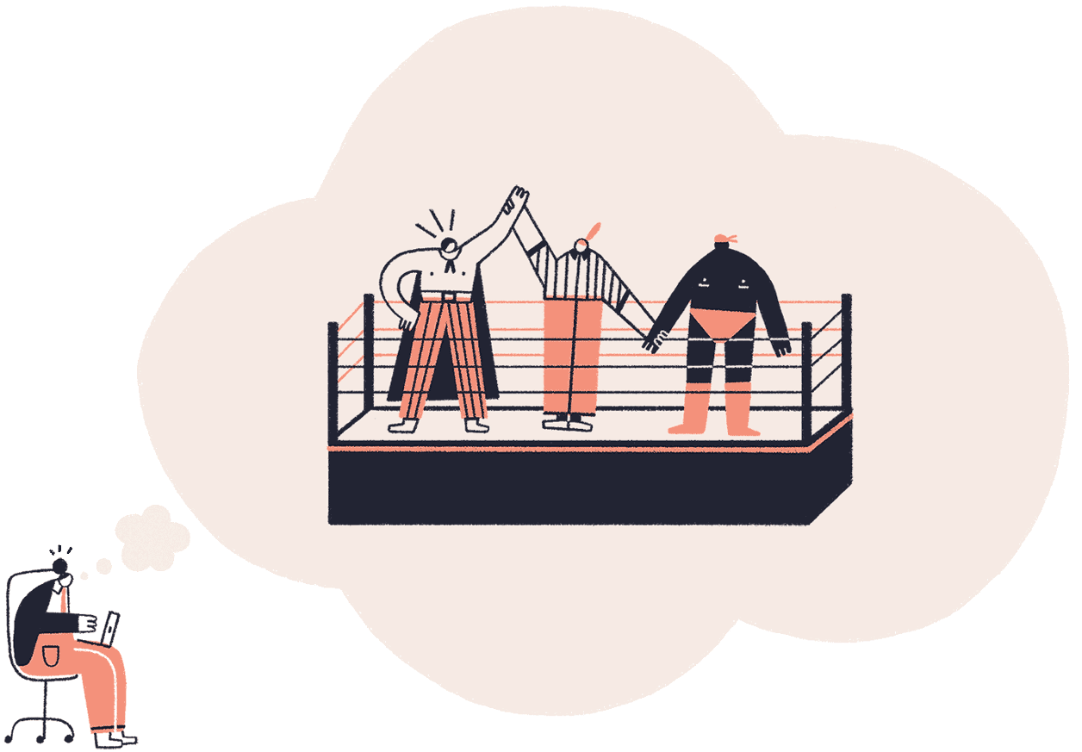
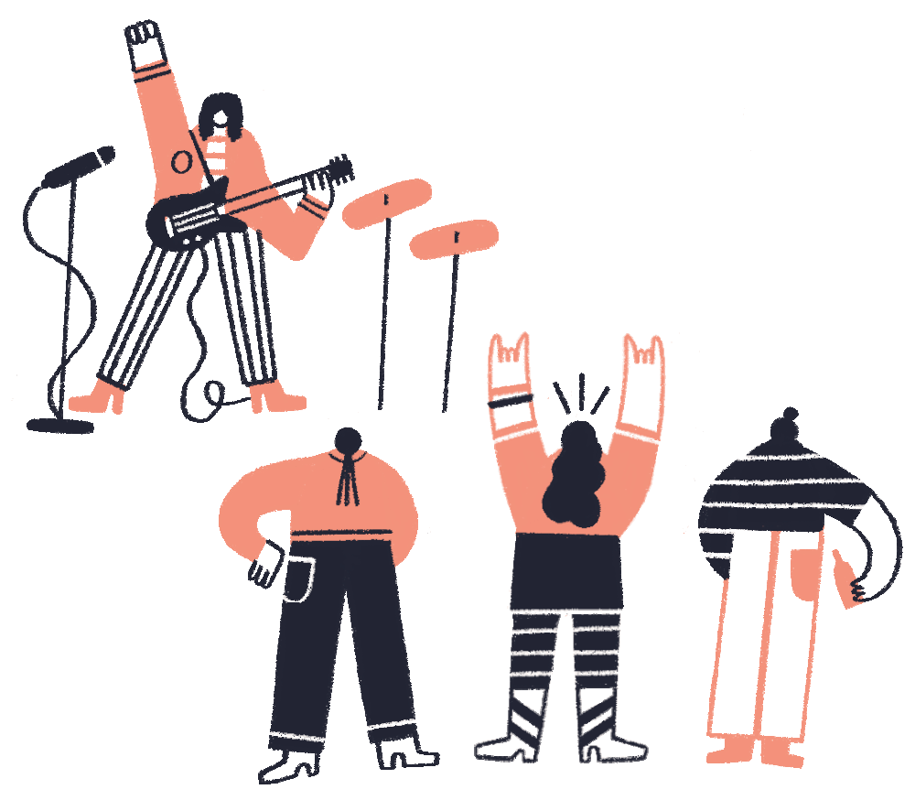

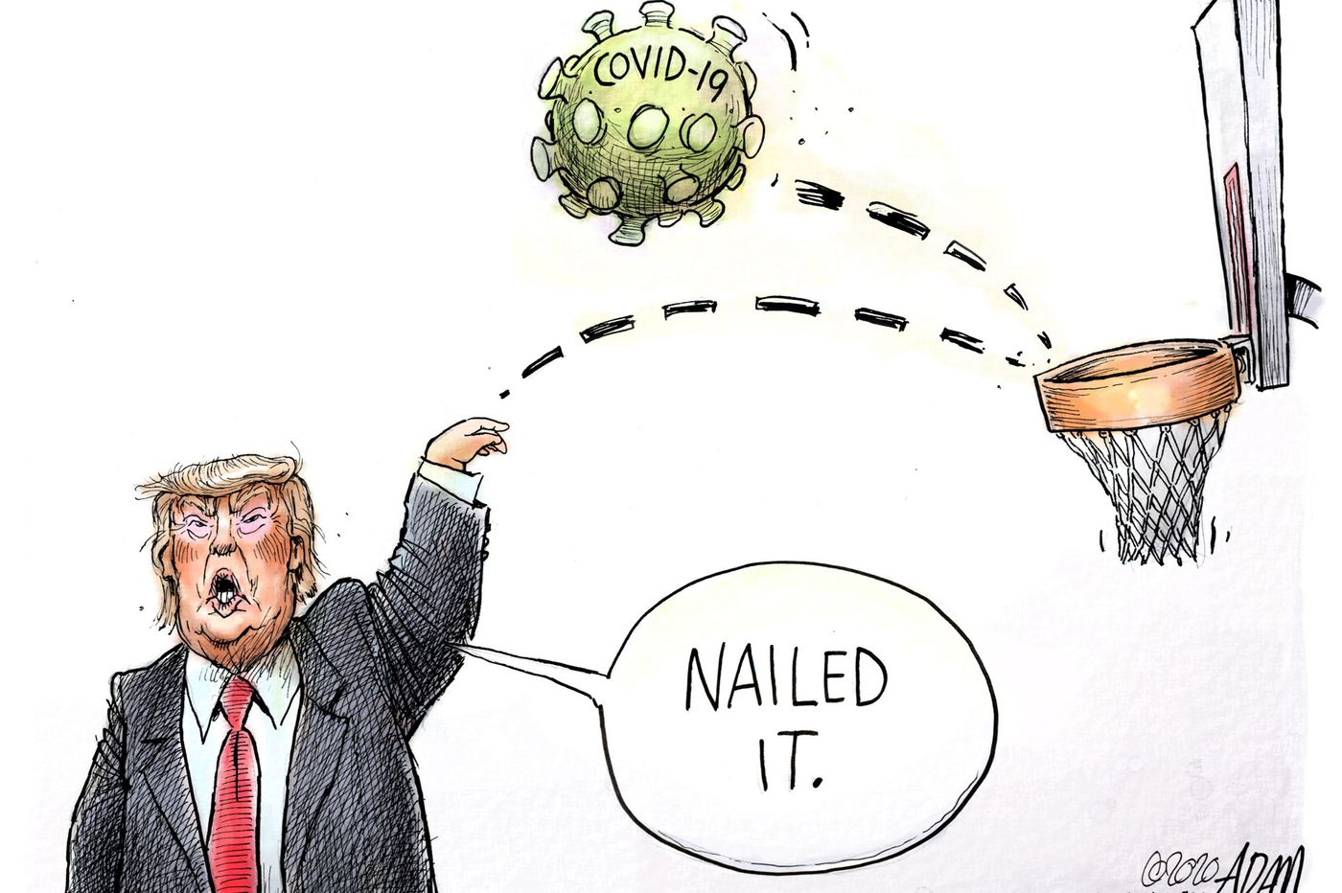

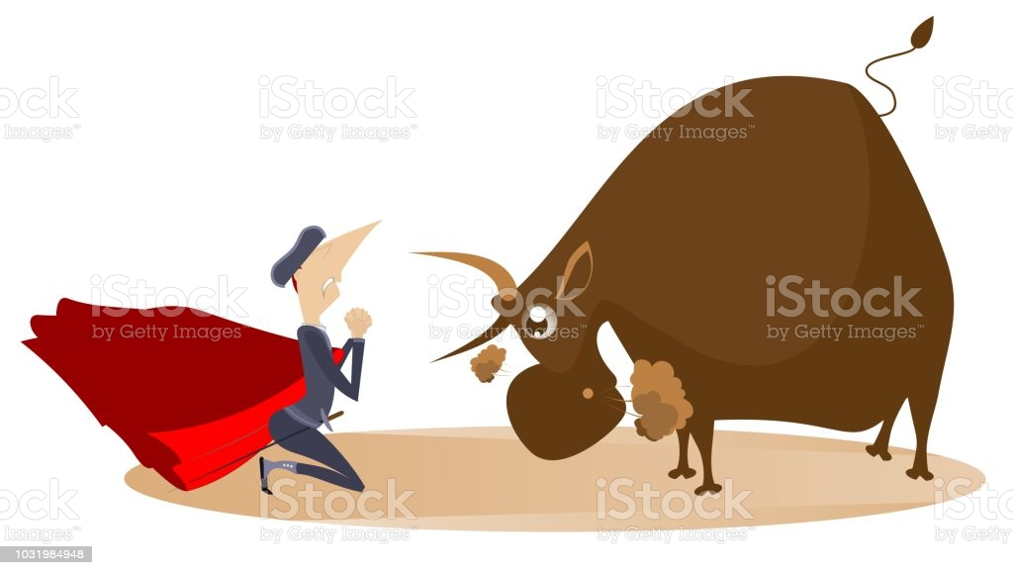
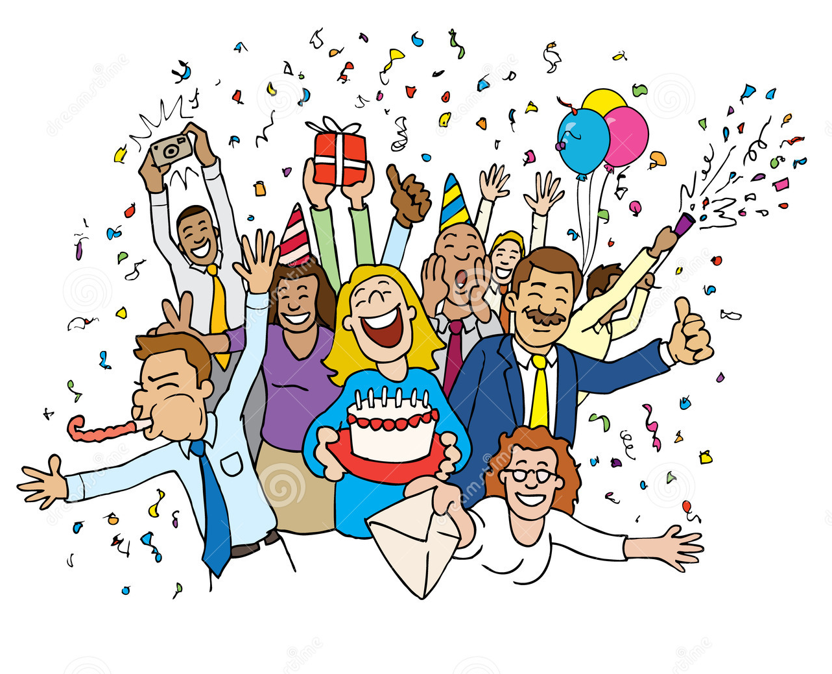
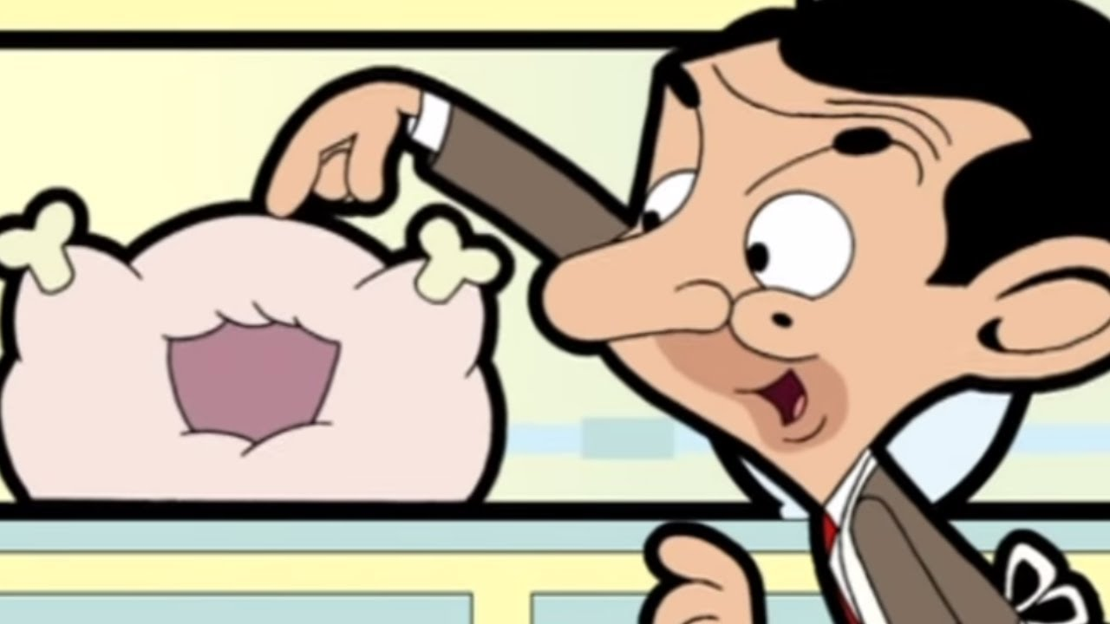
Що таке подія у реальному житті ?
Подія - це все, що відбулось, відбувається або відбудеться, особливо щось важливе або незвичне, також - це якась діяльність, яка планується з особливою метою.

Slide 3

Що таке подія для вас особисто ?

Slide 4

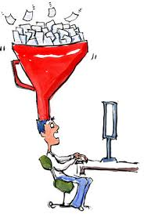

Що таке подія для вас особисто ?
Для мене це просто інформація про те, що відбулось, відбувається або відбудеться.

Slide 5

Що ви можемо зробити із подією у реальному житті ?

Slide 6
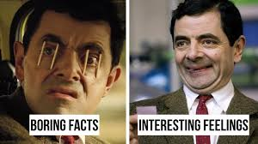

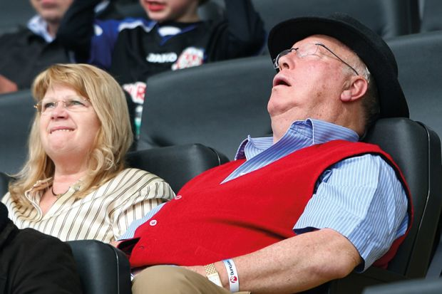
Що ви можемо зробити із подією у реальному житті ?
Якщо мене цікавить будь яка подія, як інформація, я можу зацікавитись нею, обдумати її, зробити якісь висновки, і зробити якісь дії, відносно цієї події.
Або пропустити цю подію крізь вуха, і зовсім нічого не робити, якщо вона мене не цікавить.

Slide 7


Що таке подія у програмуванні ?
Подіями у програмуванні можуть бути: дії користувача, такі як натискання клавіші, переміщення мишки, або сповіщення згенеровані системою, про помилку чи про успіх, тощо.
Подія - це повідомлення, надіслане програмою для сигналізації про якусь дію, яка відбулась.

Slide 8



Що ви можете зробити із подією у програмуванні ?
Ви можете підписатись на неї або ні. Підписуючись на подію, ви говорите що хочете отримати усю можливу інформацію про цю подію, і обробити її так, як вам цього хочеться.

Slide 9
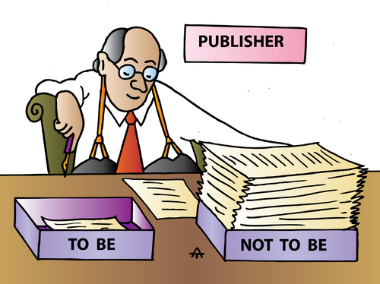

Подія / Event
Події дозволяють класу або структурі сповіщати інші класи або структури про те, що щось цікаве відбулось.
Клас, який надсилає (або викликає) подію, називається publisher видавцем, а класи, які отримують (або обробляють) подію, називаються subscribers підписниками.

Slide 10

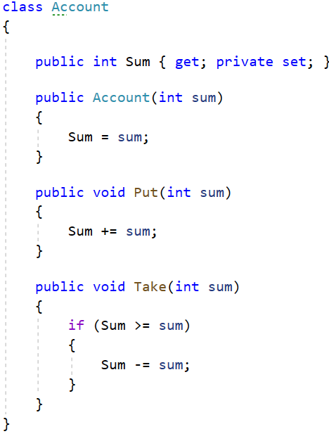

Як оголосити подію ?
1) Для початку необхідно мати клас або структуру.

Slide 11

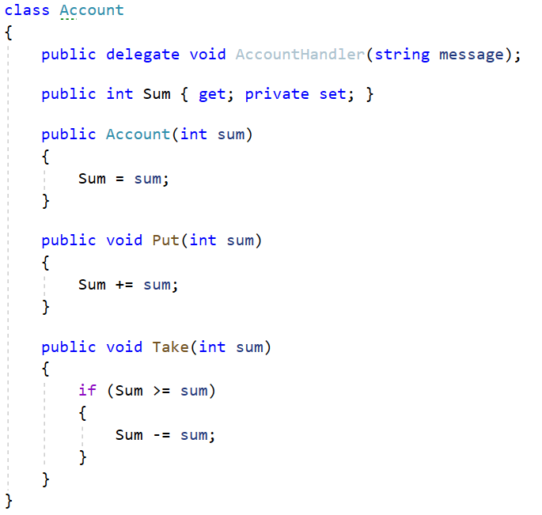

Як оголосити подію ?
2) Також для того щоб створити подію необхідно оголосити делегат.

Slide 12
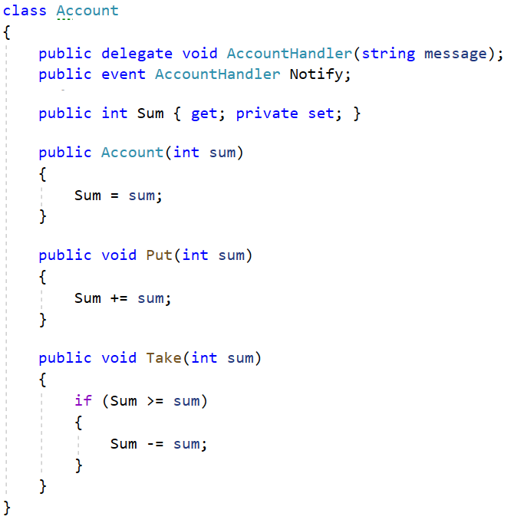

Як оголосити подію ?
3) Ключове слово event використовується для оголошення події. А делегат являється типом нашої події. Сигнатура нашого делегата повинна збігатись із сигнатурою методів, підпищіків на подію.

Slide 13
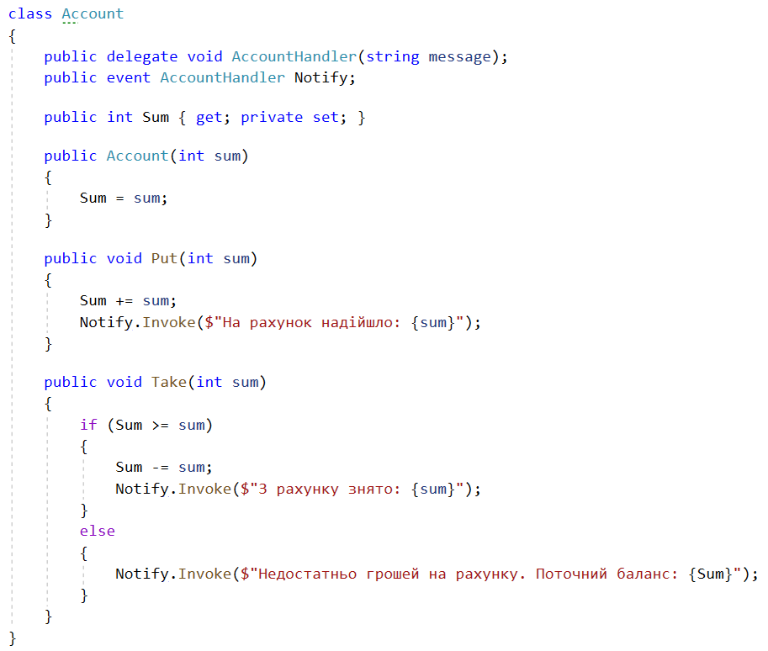
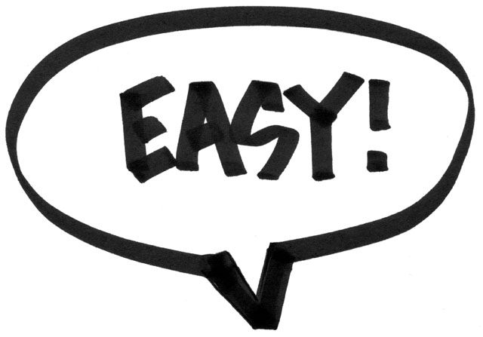

Як використовувати подію ?

Slide 14

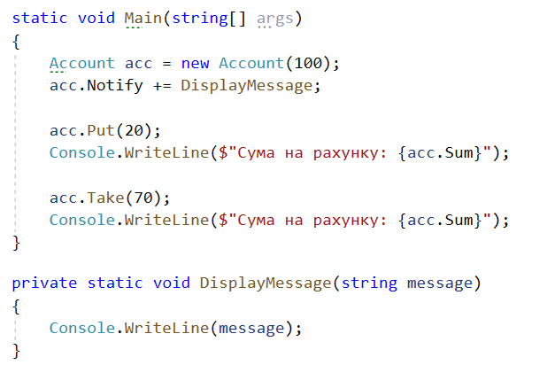
Як підписатись на подію ?
Використовуючи оператори += або -=, ви можете підписатись на подію або відписатись від неї.

Slide 15


Властивості подій
Події мають такі властивості:
Клас publisher визначає момент виклику події та передає усю необхідну інформацію про подію, класи subscribers визначають відповідні дії, які будуть виконані, коли ця подія відбудиться.
У події може бути кілька класів subscribers. Класи subscribers можуть обробляти кілька подій від декількох класів publisher.
Події, що не мають subscribers, ніколи не виникають.
Якщо подія має кілька subscribers, то при її виникненні відбувається послідовний виклик усіх subscribers.
Події можуть бути позначені як public, private, protected, internal, protected internal, або private protected.
Наступні ключові слова можна використовувати з подіями: static, virtual, sealed, abstract.

Slide 16
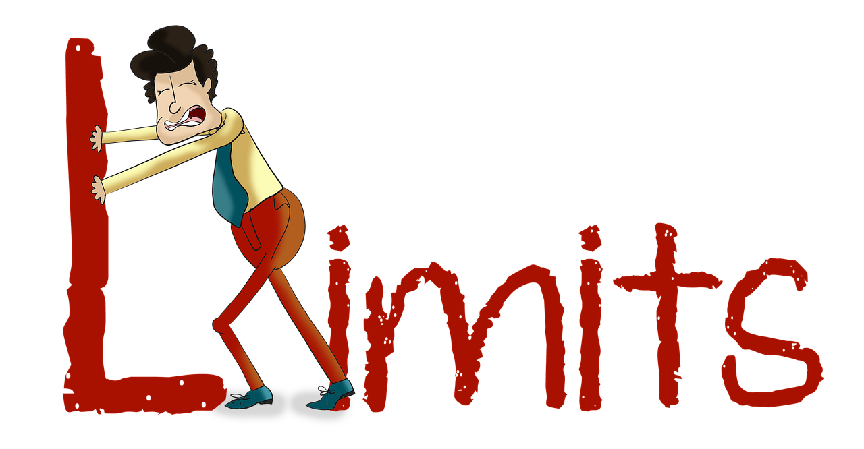

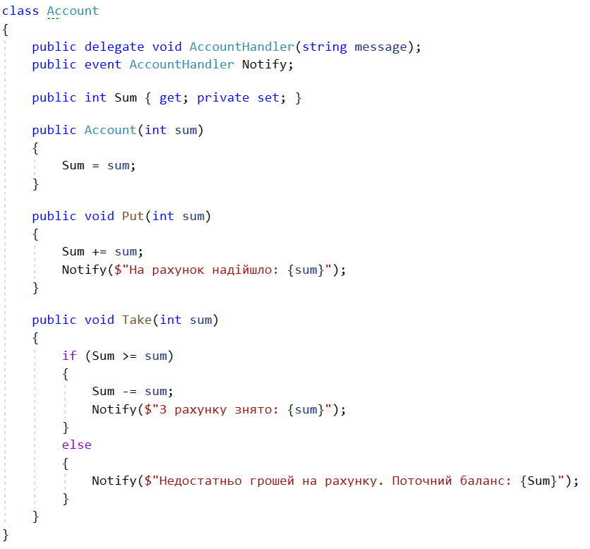

Обмеження подій
Події це такі самі члени як методи, поля, властивості тощо, тому їх можна створювати лише всередині класу або структури, на відмінно від делегатів.
Події це особливий вид делегата, який можна викликати лише з класу або структури, де вони були оголошені (клас publisher).

Slide 17
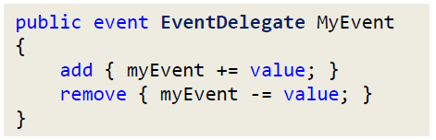
Add-Remove
Ключові слова add та remove це методи доступу до події, схожі на get та set у властивостей. Які використовується під час підписки клієнтського коду на подію, або відповідно під час відписки. Якщо вказано метод доступу add, то необхідно також вказати метод доступу remove.

Slide 18

Приклади / Examples

